Slide 1
פתיחה
ההקשר לסיור אירופה ביוון – במסגרת הסיור ליוון יחקור צוות 3 את נושא הפליטים אשר ברובם מגיעים מטורקיה. על רקע זה קיימות מחלוקות וסכסוכים מתמשכים בין שתי המדינות.
כשחקרנו את הנושא, הבנו כי הים האגאי הינו גורם מרכזי בעל היבטים רבים בסכסוך, בניהם גם נושא הפליטים, לכן בחרנו בנושא זה כמשלים לשאלה אותה נחקור בסיור ולצורך הבנת מערכת היחסים הבעייתית בין שתי המדינות.

Slide 2
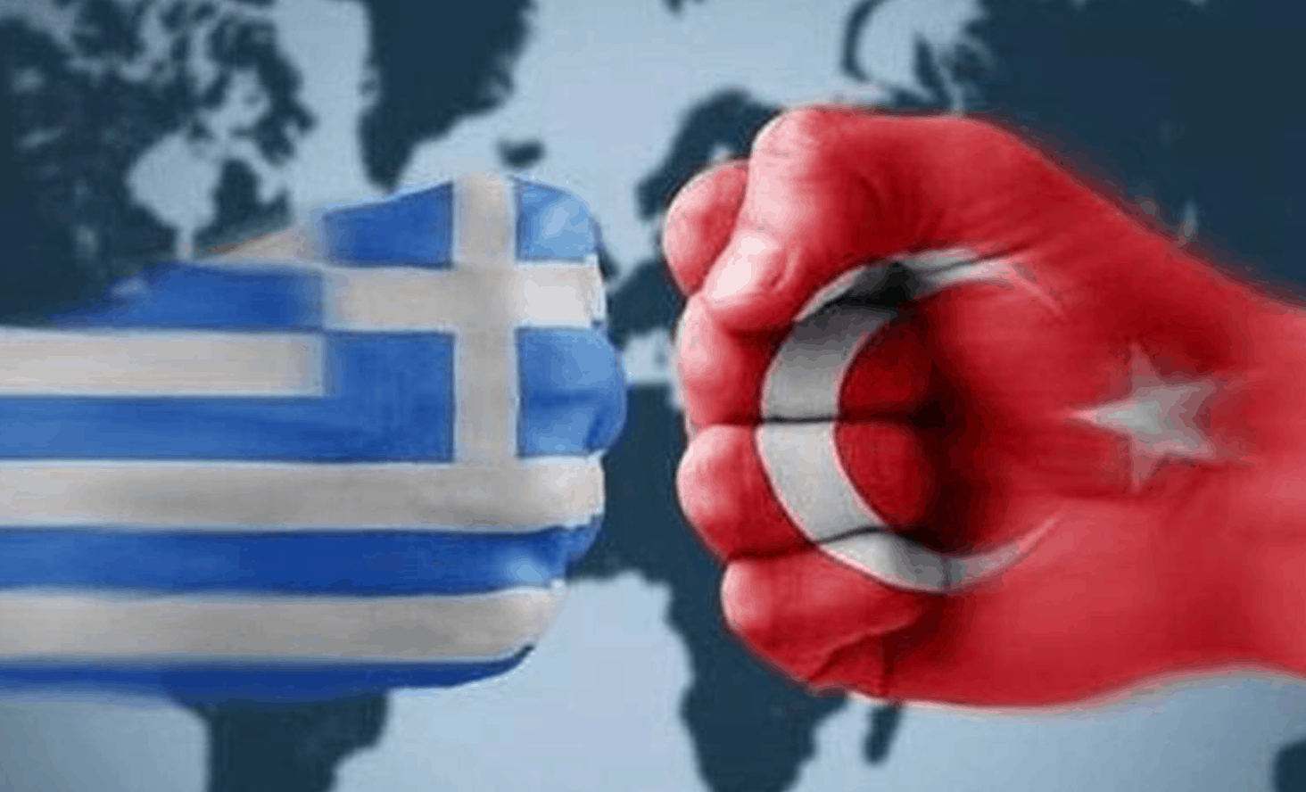
הסכסוך הטורקי - יווני
בסוגיית הים האגאי
מבוא לגיאו-אסטרטגיה
צוות 3

Slide 3
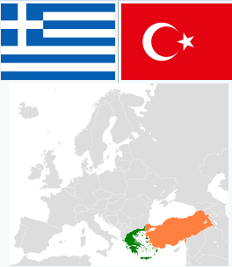
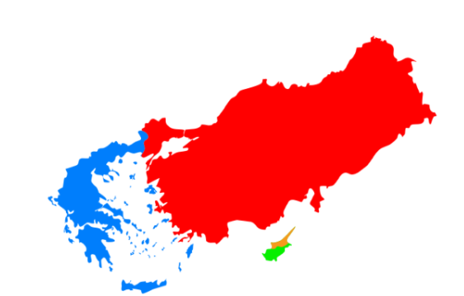
טורקיה | יוון (הרפובליקה ההלנית)
שטח (קילומטר רבוע)
769,630 | 128,900
אוכלוסיה
84,399,067 | 10,423,054
קבלת עצמאות
1923 | 1821
דת
איסלם | נצרות יוונית אורתודוכסית
משטר
נשיאותי | דמוקרטיה
תמ"ג (במיליוני $)
2,186,000 | 299,300
תמ"ג לנפש ($)
25,919 | 28,715

Slide 4
רקע
ב-200 שנה האחרונות בין שתי המדינות התקיימו עימותים בלתי פוסקים.
4 מלחמות משמעותיות התחוללו בתחילת המאה הקודמת ומאז ועד לרגע זה לא פסקו העימותים בין השתיים
בתקופה האחרונה אנו מרבים לשמוע על הסכסוך, אם בהקשר מחלוקות על טריטוריה, על משאבים במימי הים, אם בהקשר לפליטים, יחסי חוץ עם האיחוד האירופי ומדינות אחרות ועוד.
התבטאויות של מנהגי המדינות נשמעות בתקשורת, כולל בחודשים האחרונים, אשר בהחלט מצביעות על הגישה של כל אחת מהמדינות לגבי יחסיהן בעתיד.

Slide 5
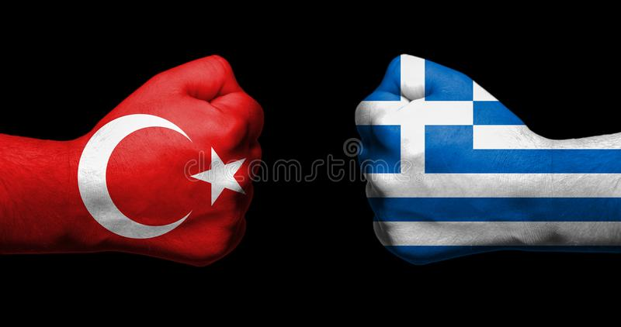
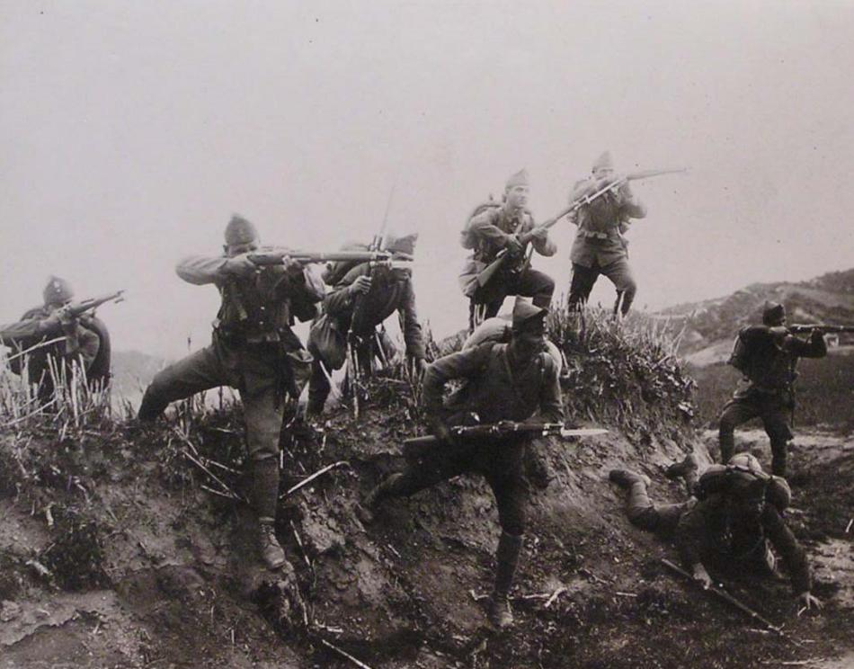
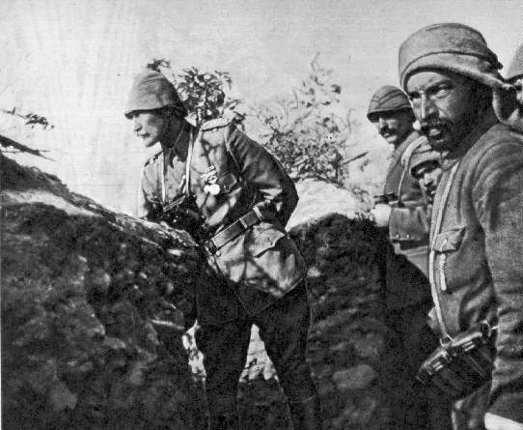
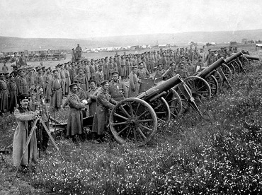
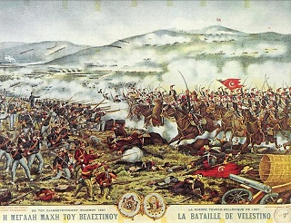
רקע היסטורי
רה'מ מיצוטקיס: "טורקיה מסכנת את היציבות באזור. מטרתה לשלוט, פוליטית וצבאית, בכל מזרח הים התיכון... טורקיה מוזמנת לוותר על החלומות האימפריאליסטים שלה ולשתף איתנו פעולה, אך רק כשותף שווה ושומר חוק - ולא כבריון השכונתי" [יוני 2020]
ארדואן: "אם יוון לא תדע את מקומה, טורקיה יודעת איך להגיב" [2019]
מלחמת יוון-טורקיה
מלחה"ע ה-1
מלחמת הבלקן הראשונה
המלחמה היוונית-עות'מנית
1919 - 1922
1914 - 1918
1912 - 1913
1897(חודש)

Slide 6
המחלוקות העיקריות
ישנן מחלוקות רבות בין טורקיה ליוון
בחרנו לציין רק את העיקריות שבניהן
כשניתחנו את המחלוקות זיהינו בבירור כי לרבות מהן יש מכנה משותף גיאוגרפי – הים ההגאי

Slide 7
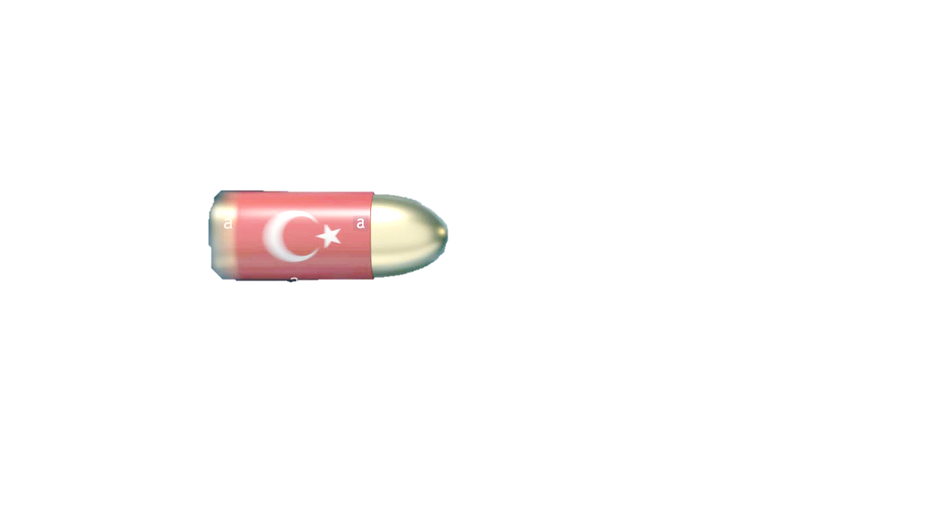
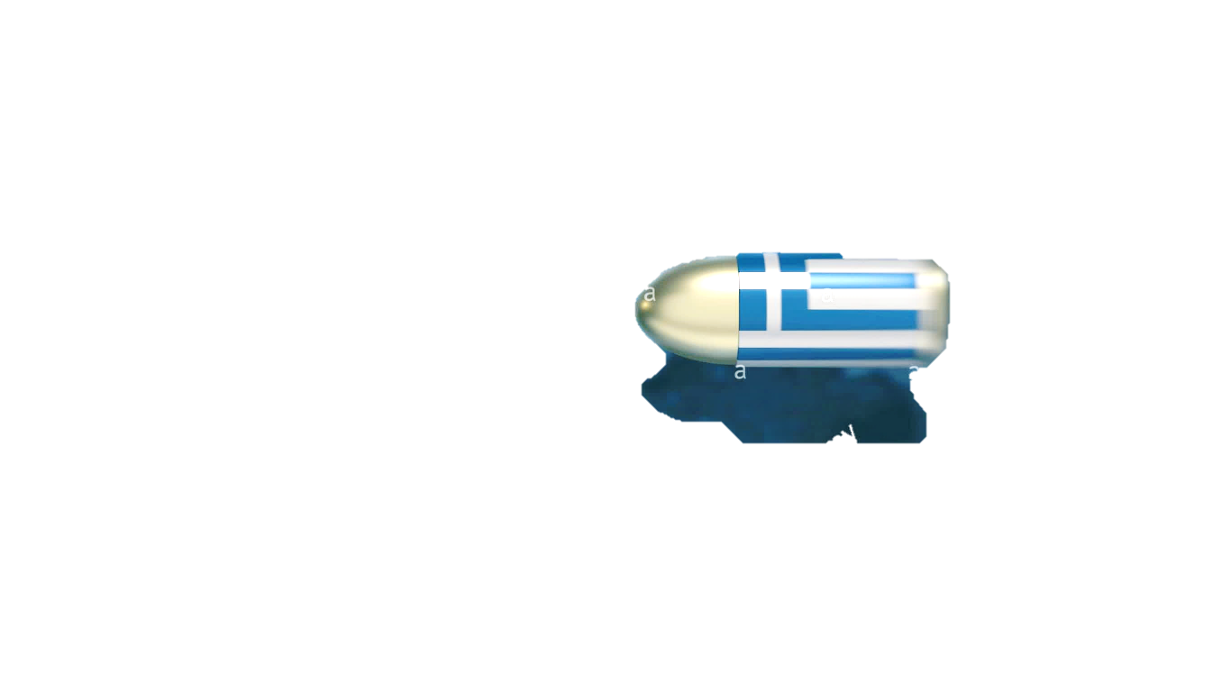
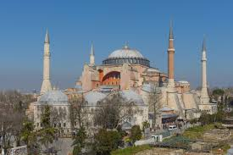
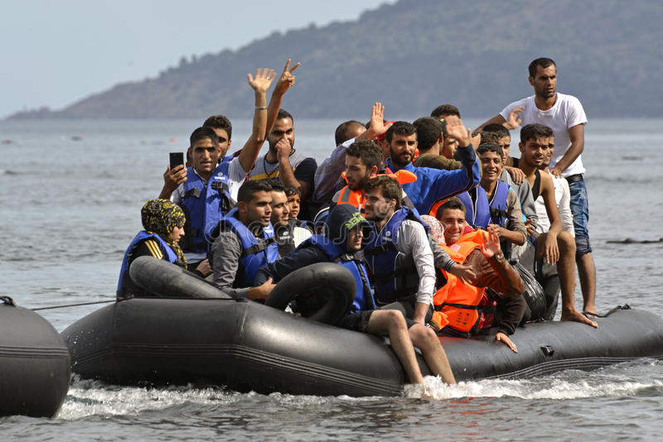
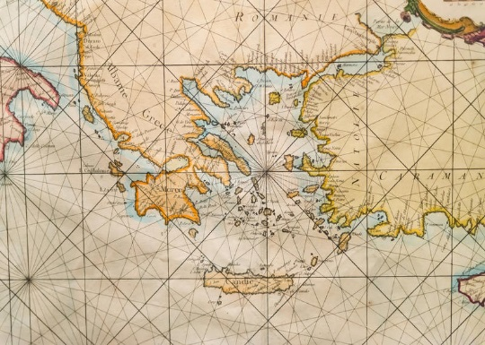
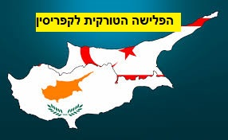
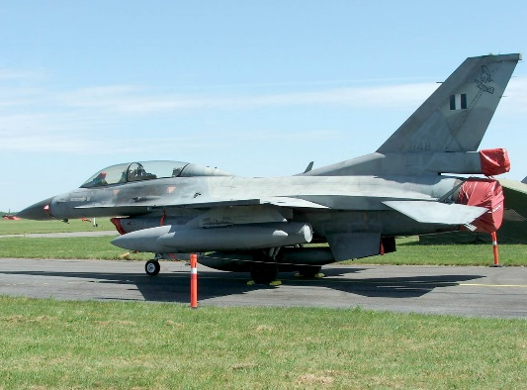
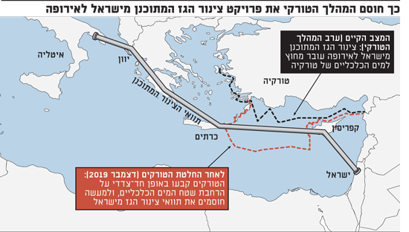
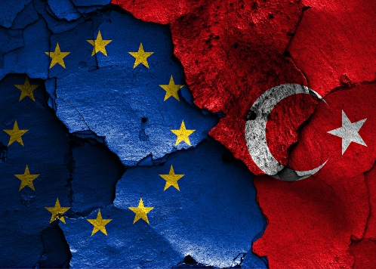
מחלוקות עיקריות
סוגיות דת וזכויות אדם
סוגית הפליטים
הים האגאי
סוגיות טריטוריאליות
סוגיות ביטחוניות
סוגיות כלכליות
סוגיות מדיניות
ופוליטיות

Slide 8
הים האגאי
מדוע אזור זה מייצר כל כך הרבה סוגיות ומחלקות גיאו-אסטרטגיות וגיאו-פוליטיות?
כפי שחברת היטק מסוימת בחרה לכתוב בלוגו שלה:
"IT’S ALL ABOUT LOCATION! "
הגאוגרפיה "מדברת בעד עצמה" (הסבר בשקף)

Slide 9

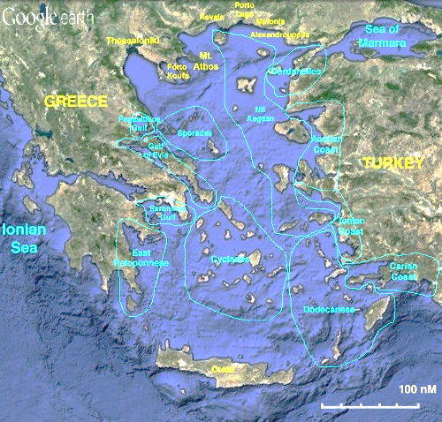
מרחב גיאוגרפי בעל חשיבות קריטית
נק' מפגש בין 3 ימים (תיכון, שחור, אגאי)
שליטה צבאית ימית ואווירית
נתיבי תנועה ימיים למסחר (ולפליטים) - קישור ל3 יבשות (חשיבות לרוסיה)
משאבי טבע כולל גז ונפט
אזורי דייג
אזורי נופש ותיירות

Slide 10
הים האגאי - המשך
רק מלהביט במפה ולראות את פיזור האיים היוונים בסמוך לחופי טורקיה ובריחוק מה"Mainland" היוונית, אפשר להבין את הפוטנציאל הגדול לסכסוך.
כדי להבין את היקף הבעיה יש לציין כי מדובר ביותר מ-2400 איים, רובם בשליטה יוונית
הגיאוגרפיה הפיזית מתאפיינת בדטרמיניזם – אלמנט קבוע (האיים) שמכתיב את הגיאו-פוליטיקה והשפעתה על היחסים בין מדינות ועל האסטרטגיה של כל מדינה בפני עצמה

Slide 11
מחלוקות בים האגאי
השנים האחרונות ביחסי טורקיה־יוון היו עתירות מתחים – גם בשאלת חיפושי הגז, וגם בטענות ההדדיות להפרת זכויות טריטוריאליות על איים אחדים בים האגאי. מה שהחל כהצקות טורקיות לדייגים יוונים, התפתח בהמשך לסדרת תקריות צבאיות שהעלו מאוד את מפלס המתח.
במסיבת עיתונאים משותפת בשנה שעברה עם ארדואן הגדיר רה"מ היווני ציפראס את הדיאלוג עם טורקיה במילים "כנה" ו"מיוחד", מילות קוד דיפלומטיות ל"בוטה" ו"מסובך". אבל ציפראס היה אופטימי ואמר: "הפתרונות יימצאו בדיאלוג בינינו. העיקר הוא השמירה על ערוצי תקשורת פתוחים".
ארדואן וציפראס הבינו היטב – יחד ולחוד – שנכון לעכשיו כדאי להם להתרכז במקום שבו אפשר למצוא אינטרס משותף. ומקום שכזה לדוגמא הוא הטיפול בבעיית הפליטים. ארדואן רוצה את המשך התמיכה שהאיחוד האירופי מעביר לו בשנתיים האחרונות, במיליארדים. וציפראס מקווה שהכסף הזה ימנע או ימתן את ההסתננות מטורקיה לאירופה דרך יוון.
בינתיים, המים השקטים של הים האגאי, ימשיכו ליסעור סמוך מאוד לפני השטח.

Slide 12
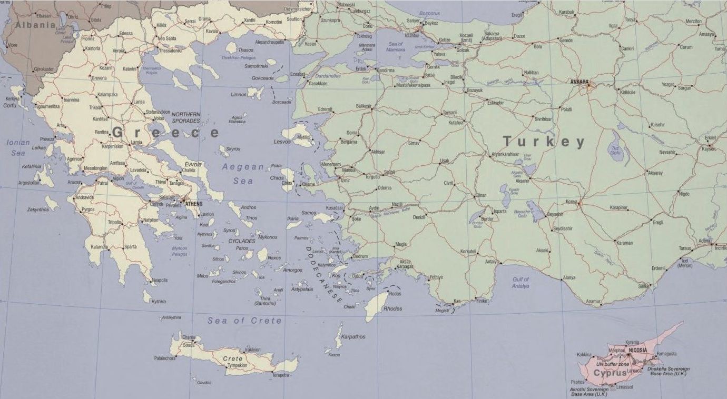
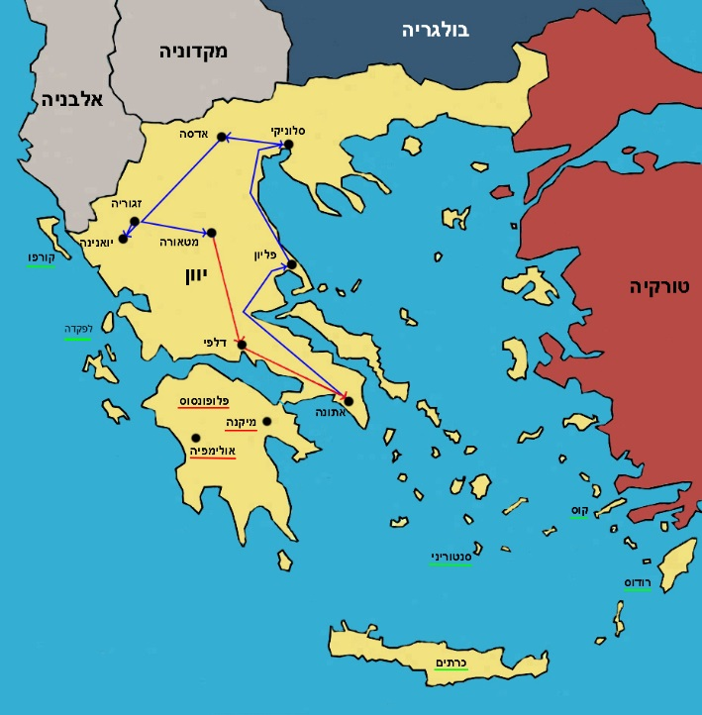
הים האגאי

Slide 13
החיכוך בים האגאי
ב1982 נתן האו"ם (עפ"י חוק הים) ליוון ולטורקיה את הזכות לטעון על ריבונותן למים הטריטוריאליים עד מרחק של 12 מייל מחופיהן (עד אז מדובר היה בחצי מהמרחק).
ברגע שהוצג החוק החדש הקיפאון בנושא הים בין השתיים הופר.
כל כך הרבה איים יווניים המפוזרים בים האגאי, כשרבים מהם סמוכים למרכזים אורבניים טורקיים נתנו, עפ"י החוק החדש, יתרון משמעותי ליוונים ופגע משמעותית בטורקים בהיבט השליטה הימית בים האגאי. עדיין, יוון לא ניצלה זאת מחשש לעורר עוינות מצד שכנתה.
ב1995 העביר הפרלמנט הטורקי החלטה כי במידה ויוון תגדיל חד צדדית את המים הטריטוריאליים שלה זו תהיה סיבה לצאת למלחמה
הסיבה ללוחמנות הזו היא בגלל ש כי מדובר באינטרסים לאומיים.
אם יוון תגדיל את המים הטריטוריאליים נתח השליטה שלה בים האגאי יעלה מ43.5% ל71.5 בזמן שחלקה של טורקיה יעלה בקושי מ7.5% ל8.7%.
האירוע המשמעותי עוד יותר הוא בנוגע למים הבינלאומיים ששטחם יקטן מ49% ל19.8%. דבר הנותן יתרון ברור ליוון.

Slide 14
הים האגאי
זה מסביר מדוע סרבה טורקיה להכיר בחוק הים ולהפעיל לחץ קבוע על שכנתה.
טורקיה לא יכולה לאפשר לים האגאי להפוך ל"אגם יווני" והסיבה קשורה ישירות לבטל"מ.
המעבר לים מרמרה ומיצרי הבוספורוס והדרדנלים מהווה את הלב התרבותי, פוליטי וכלכלי של טורקיה. הרווחה והביטחון של המרחב הזה קשור ישירות לים השחור ולים האגאי. הכפלה פתאומית של "מים טריטוריאלים עויינים" כל כך קרוב ליבשה של טורקיה היא איום ממשי עליה.
זה ינטרל את חיל הים הטורקי ויגביל את התנועה שלו לאורך החופים. על פי החוק המשמעות של הגדלת המרחב חלה גם על המרחב האווירי אשר מעל לימי.
כלי שיט צבאיים יכולים לנוע במרחב אך אסור להם לבצע תרגילים או פעילות מבצעית (צוללות למשל מחויבות לשוט מעל לפני המים)
השפעה נוספת של הגדלת המים הטריטוריאליים תחייב את טורקיה לעבור במים יווניים ואף תגרום לניתוקה מהים התיכון.
חוק הים נועד לאפשר למדינות לפתור מחלוקות בצורה דיפלומטית ואילו בים האגאי באופן אירוני הוא עשה את ההיפך.
יש מדינות שהגבילו מרצונן את שטח המים הטריטוריאליים שלהן כדי למנוע משברים גיאו-פוליטיים (יפן, אנגליה, פינלנד ועוד).

Slide 15
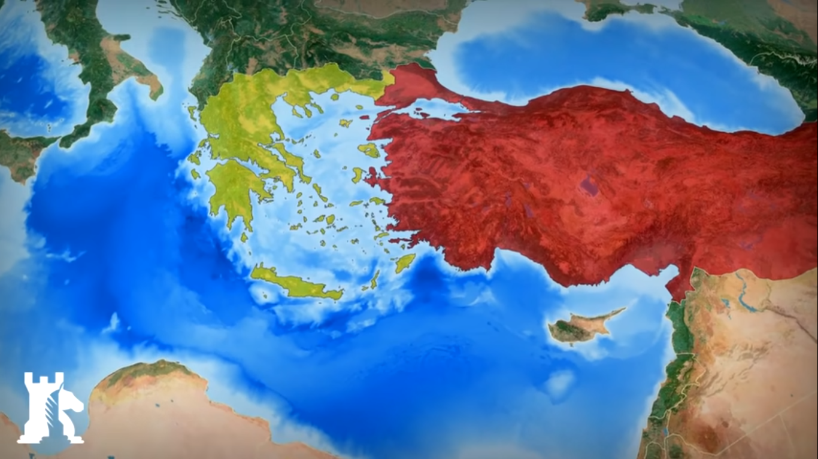
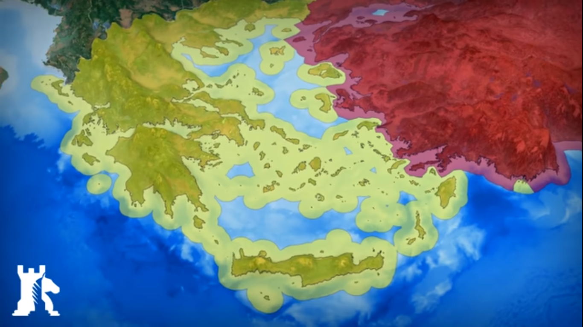
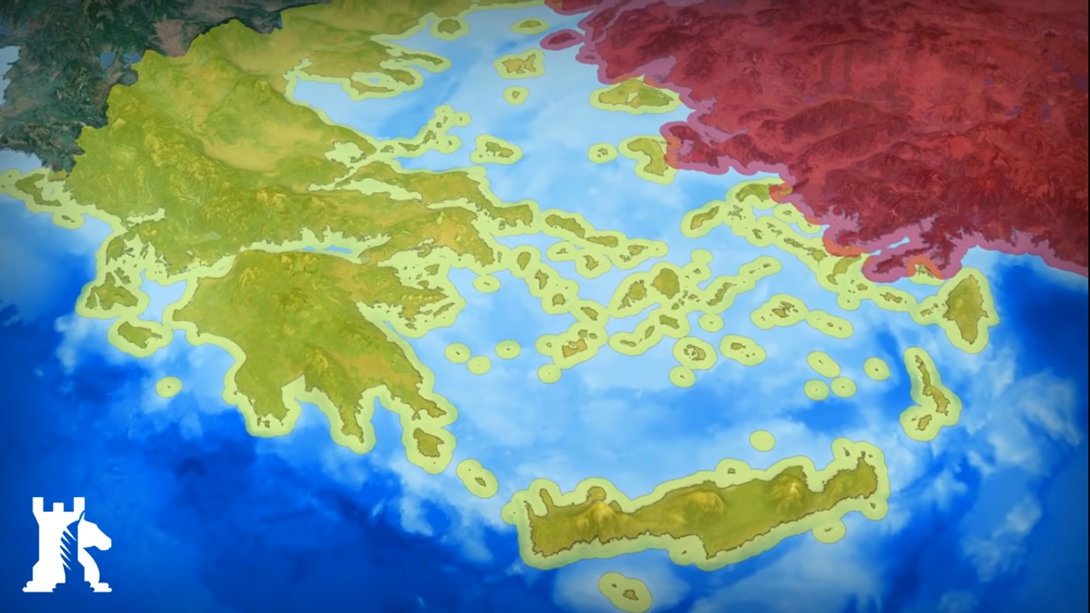
75.1%
שליטה יוונית
המים הבינלאומיים
יקטנו מ49% מהים ל19.8%
43.5%
שליטה יוונית

Slide 16
הים האגאי - המשך
עפ"י אלפרד מאהאן שהיה גיאו-אסטרטג אמריקאי והוגה תאוריית "העוצמה הימית", ""מעצמות הים" תמיד יגברו על מעצמות היבשה..."
כמו שזה נראה 2 שתי המדינות אימצו גישה זו והבינו ש"אחיזה בים" תביא להם הישגים רבים.
המאבק על השליטה בים האגאי הוא ביטוי כיצד הגיאוגרפיה הפיזית (המתאפיינת בדטרמיניזם) משפיעה ומעצימה מתחים בין שתי המדינות.
הגיאוגרפיה הפוליטית משפיעה אף היא על תהליכים מרכזיים נוספים, כגון הצטרפות טורקיה לא"א, מדיניות לטיפול בפליטים וכמובן על היבטים כלכליים.

Slide 17
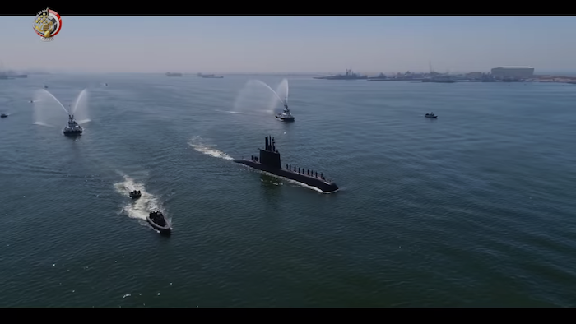
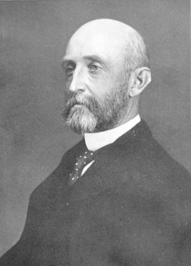
אלפרד מאהאן
גיאו-אסטרטג והוגה "תיאוריית העוצמה הימית".
הגותו ורעיונותיו בדבר השפעת הכוח הימי על ההיסטוריה ועל העוצמה המדינית והכלכלית של מדינות, השפיעו מאד על מקבלי החלטות בציי המלחמה ברחבי העולם, ועודדו את מרוץ החימוש הימי שקדם למלחמת העולם הראשונה.
מאהאן נחשב לאחד מהוגי הדעות הצבאיים-ימיים החשובים בהיסטוריה. ספרו החשוב ביותר מ1890 נקרא "השפעת העוצמה הימית על ההיסטוריה, 1660-1783"

Slide 18
סוגיית האיים בים האגאי
סביב האיים בים האגאי אירועים רבים
ארדואן עושה ככל העולה על רוחו בהתעלמות מוחלטת מיוון
קובע גבולות ימיים עם לוב אשר בתוכם נמצאים איים יוונים בדרום הים האגאי (רוצה שליטה במשאבי בגז והנפט שנמצאים במים הכלכליים)
מבצע הפרות חוזרות ונשנות במים הטריטוריאליים ובמרחב האווירי שמעליהם
ריבים יומיים על אזורי דייג
קרבות ולחימה בהם נהרגים חיילים

Slide 19
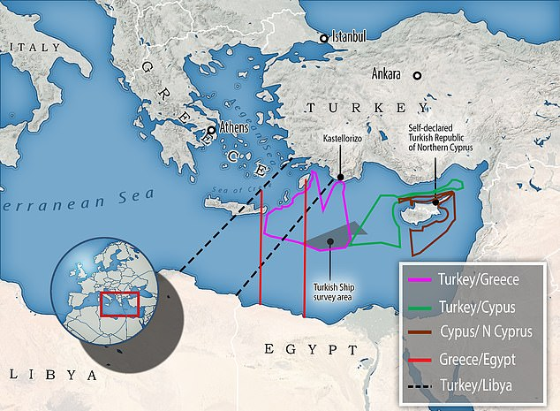
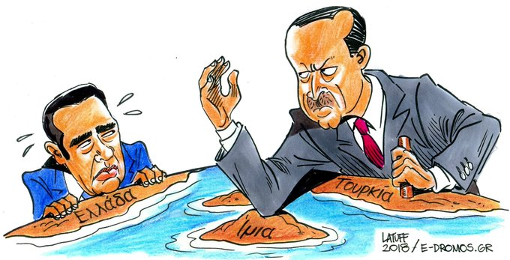
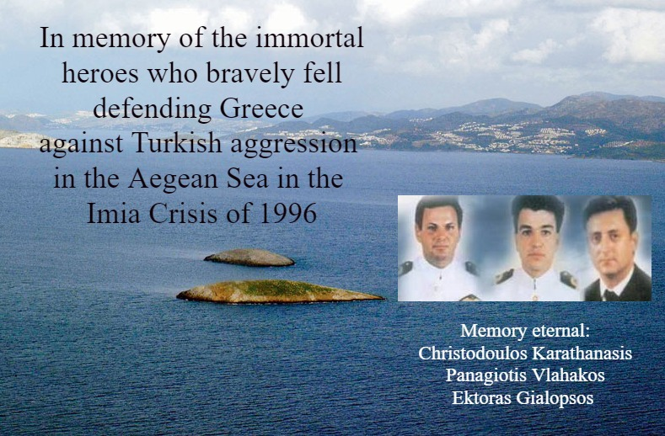
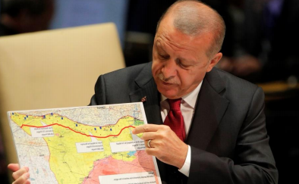
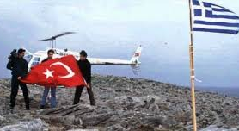
סוגיית האיים בים האגאי

Slide 20
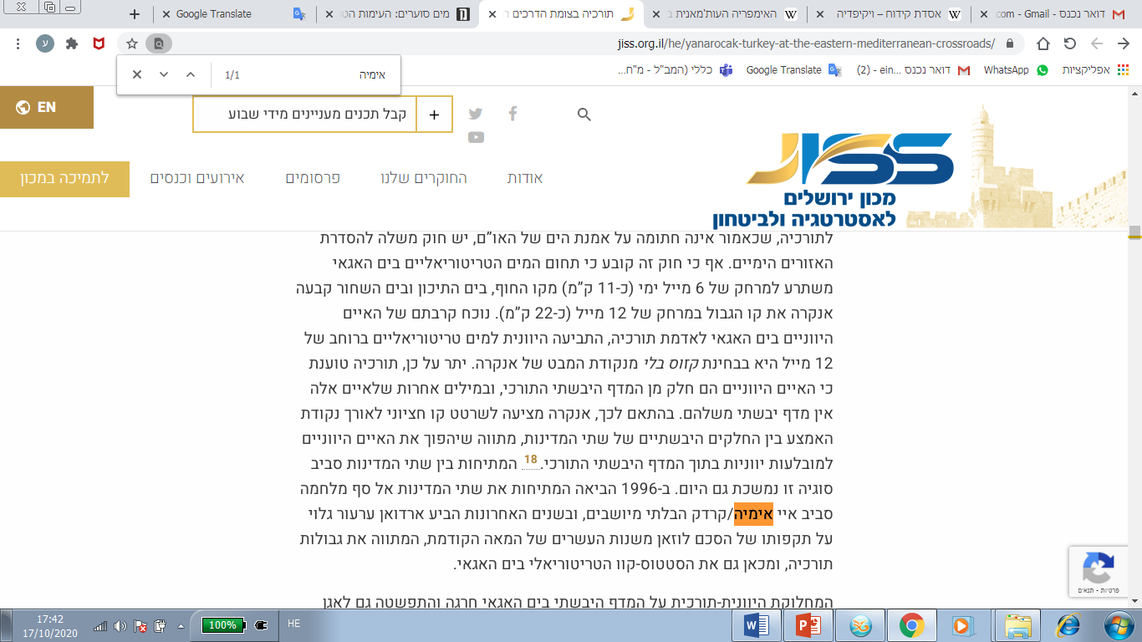
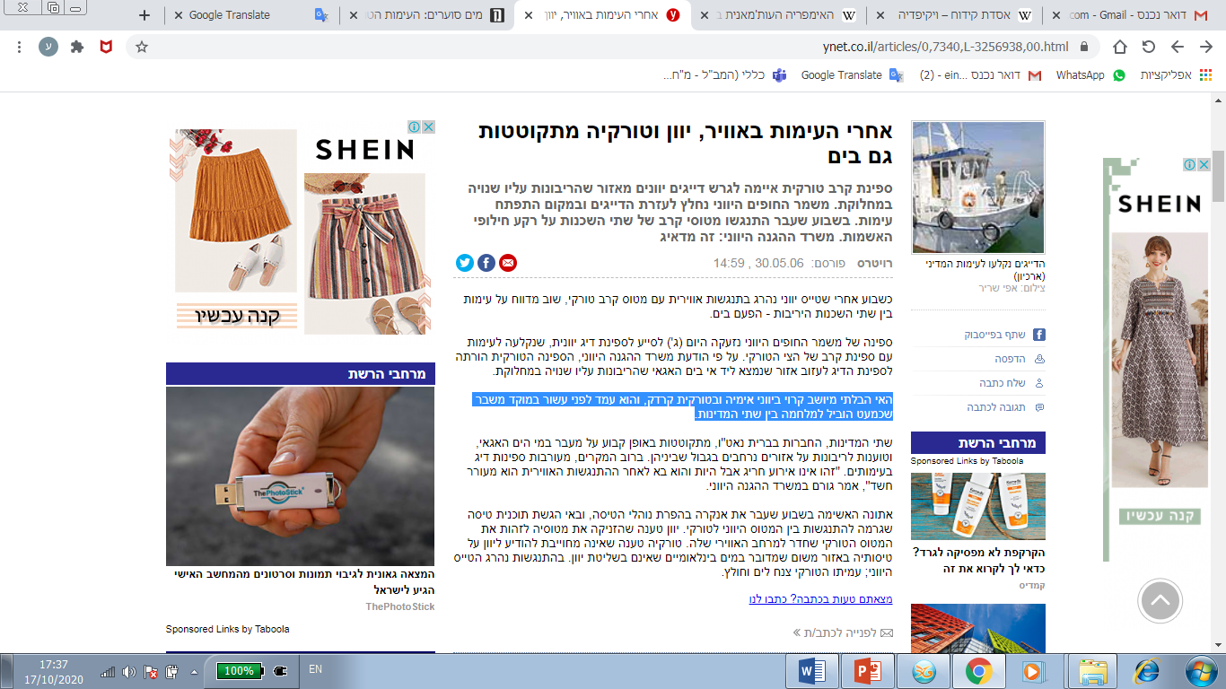

Slide 21
המרחב האווירי במחלוקת היוונית - טורקית
מילה על מרחב אווירי:
המרחב האווירי הלאומי מוגדר בדרך כלל כמרחב האווירי המכסה את שטח היבשה של המדינה ואת המים הטריטוריאליים הסמוכים לה ומקנה שליטה בתעבורה אווירית זרה.
בשונה מכללי התעופה האזרחית המאפשרים מעבר על פי הסכמים בינלאומיים, למטוסים צבאיים זרים אין זכות מעבר חופשי במרחב האווירי של מדינה אחרת (אמנת פריז 1919, שתוקפה ב1944 באמנת שיקגו) (להבדיל מספינות צבאיות במים הטריטוריאליים)
המקרה היווני-טורקי:
התיחום של המרחב האווירי הלאומי שנטען על ידי יוון הוא ייחודי, מכיוון שהוא אינו עולה בקנה אחד עם גבול המים הטריטוריאליים. יוון טוענת ל10 מיילים ימיים של מרחב אווירי, לעומת 6 מיילים של מים טריטוריאליים כיום.
טורקיה מסרבת להכיר בתוקפה של חגורת המרחב האווירית החיצונית באורך 4 מייל החורגת מעבר למים הטריטוריאליים ביוון.

Slide 22
הסוגיה האווירית
המים הטריטוריאליים של יוון מוגדרים כיום בגבול של 6 מייל רק בגלל ה- casus belli של טורקיה .
הסכסוך סביב פעילויות טיסה צבאיות הוביל למספר רב של פרובוקציות צבאיות טקטיות מתמשכות, כאשר מטוסים טורקיים טסים באזור 4 מייל החיצוני של המרחב האווירי השנוי במחלוקת ומטוסים יוונים מיירטים אותם. מפגשים אלה מובילים לעיתים ל- dog fights - תמרוני טיסה מסוכנים שהסתיימו שוב ושוב באבדות לשני הצדדים.
בשנת 2016 היו 1671 הפרות של מטוסים טורקים. לשם ההשוואה כל מדינות נאט"ו רשמו באותה שנה 780 הפרות של מטוסים רוסים. שנה לאחר מכן נרשמו כבר 3,317 הפרות של מטוסי קרב טורקים נגד יוון.
טעות טקטית יכולה להוביל לבעיה אסטרטגית
טעות בהחלטה של טייס באוויר, או בטעות אנוש או בתקלה טכנית יחסית פשוטה – עלולה להביא לתקרית מורכבת באוויר – התנגשות נוספת, ירי של טייס שמרגיש מאוים ומחליט להפיל את המטוס שמולו וכו' – אירוע כזה יכול להביא להסלמה משמעותית, עד כדי מלחמה בין המדינות. הכל תלוי בעיתוי ובמאפיינים נוספים באותה תקופה.

Slide 23
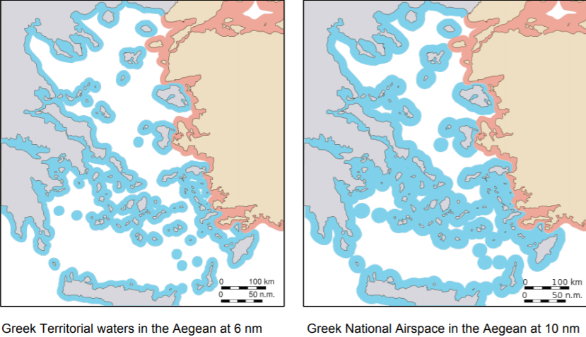
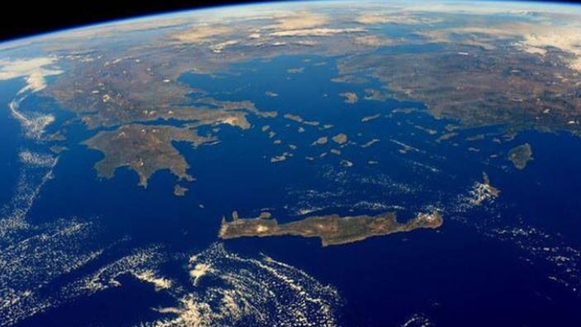
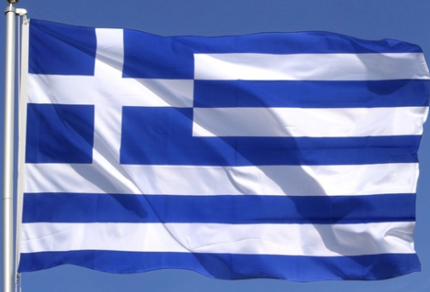
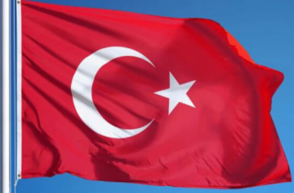
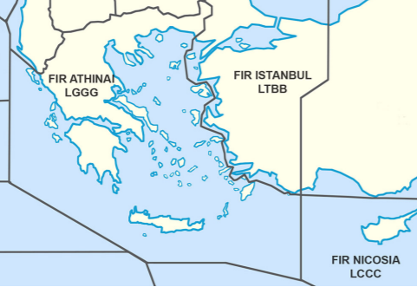
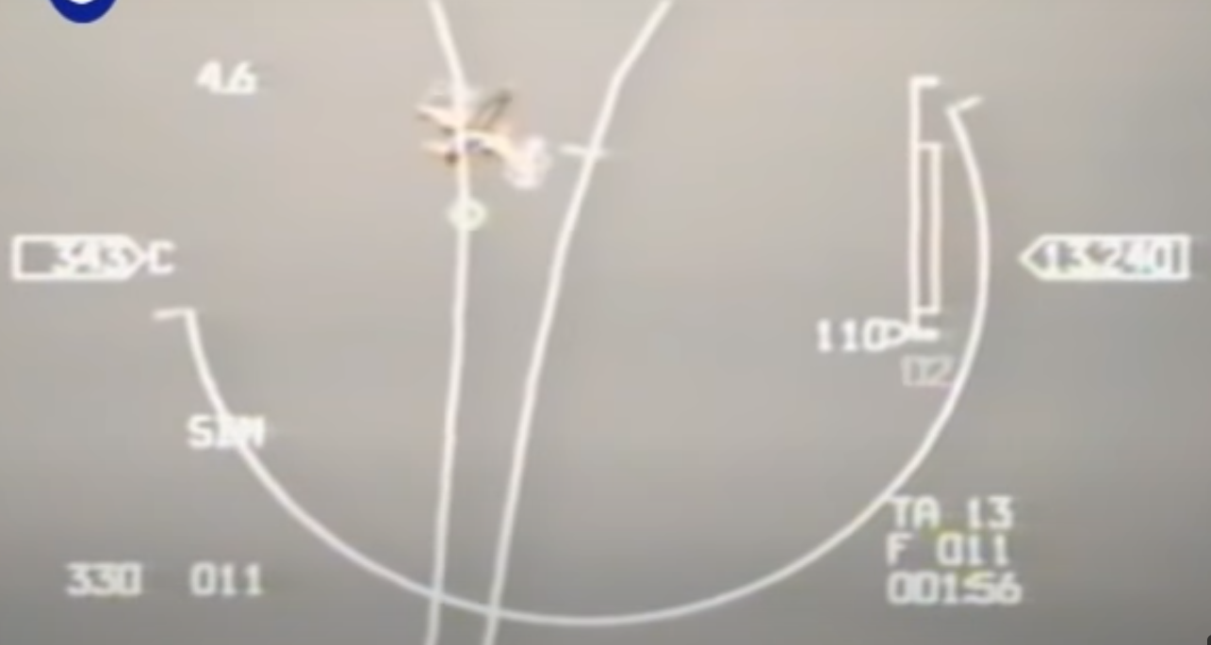
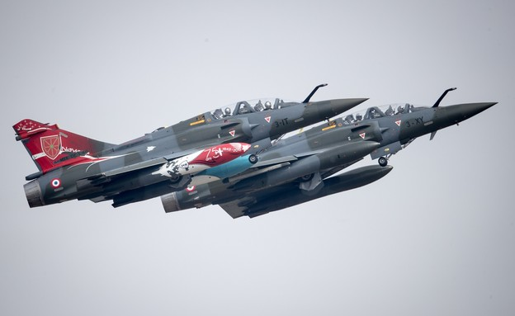
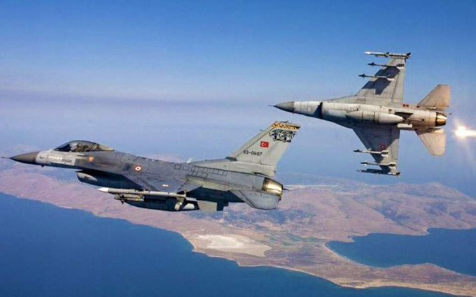
המרחב האוירי בים האגאי
מרחב אווירי = 10 מייל
מרחב אווירי = 6 מייל
מרחב אווירי אזרחי – טענה להפרות רבות מצד הטורקים
לא מכירים במרחב אווירי שיוון טוענת לו
פוטנציאל הטעות במפגשים אוויריים (התנגשות, הפלה, תקלה)
טעות טקטית לבעיה אסטרטגית
קרבות אויר ב- 4 מייל שבמחלוקת

Slide 24
האסטרטגיה היוונית בנוגע לטורקיה
יוון מחויבת לעיקרון של פתרון סכסוכים בדרכי שלום המתבסס על החוק הבינלאומי.
יוון תומכת במהלך ההצטרפות של טורקיה לאיחוד האירופי, מכיוון שמאמינה שהאיחוד האירופי יזרז את היציבות והצמיחה באזור וירסן את פעילותה של טורקיה.
תנאי מקדים מהותי להצטרפות טורקיה לאיחוד האירופי הוא עמידה בתנאי ההצטרפות הכוללים כיבוד עקרון יחסי שכנות טובים.
טורקיה נדרשת לעמוד בחובות בסיסיים בינלאומיים ואירופאיים בכל הקשור לכיבוד זכויות המיעוטים וחירויות הדת.
יוון מושיטה יד ידידות לטורקיה, וקוראת לה לשתף פעולה – במגמה לשפר את היחסים בין השתיים ולפתור מתיחויות.

Slide 25
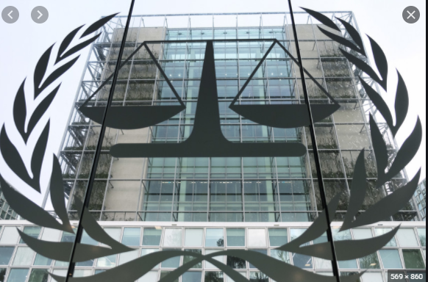
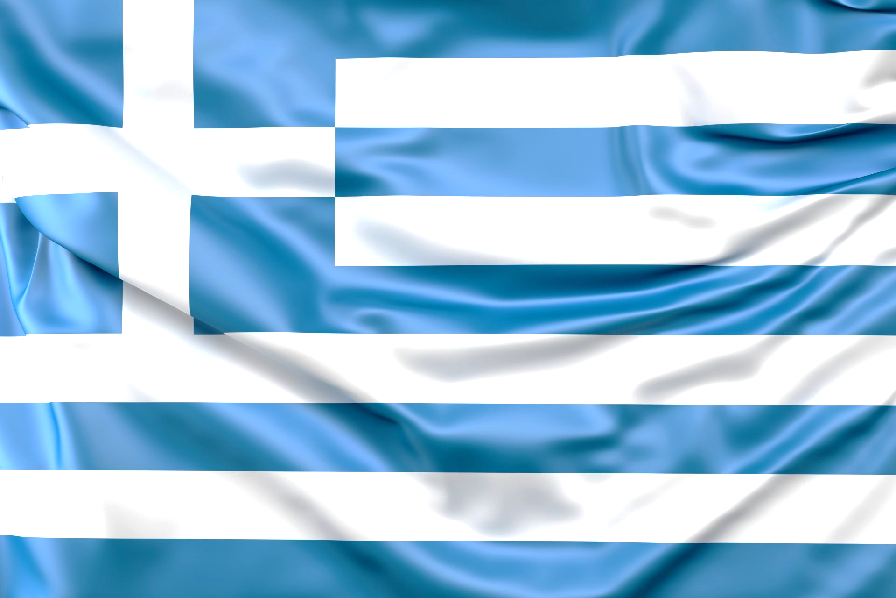
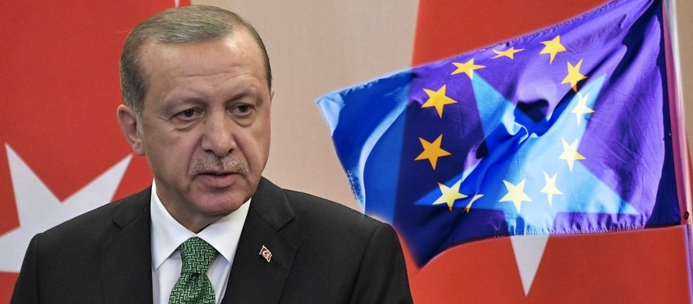
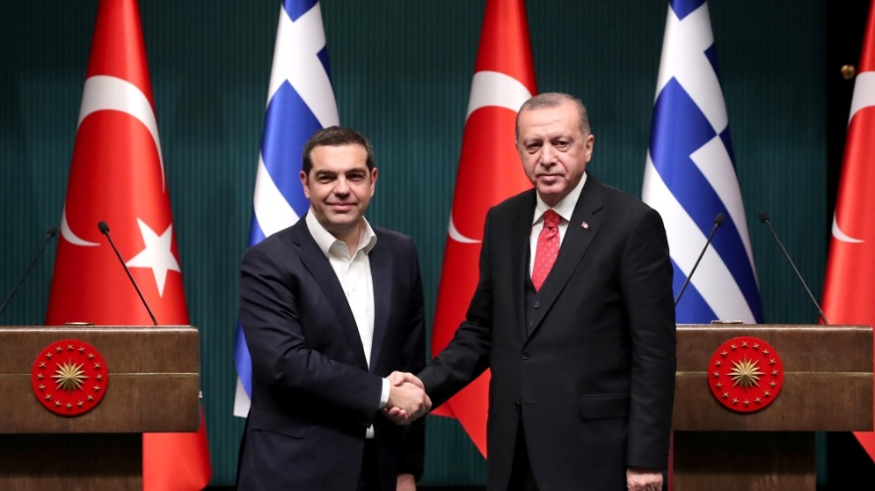
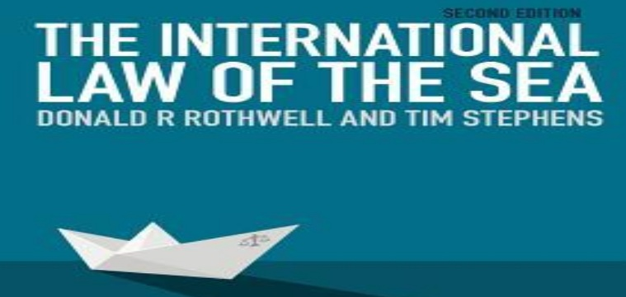
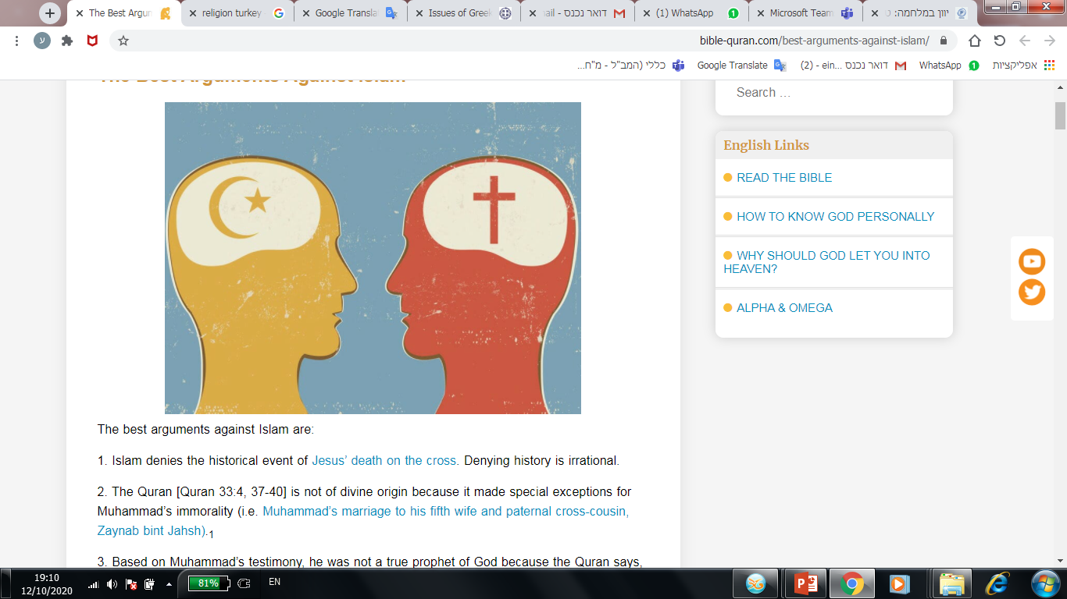
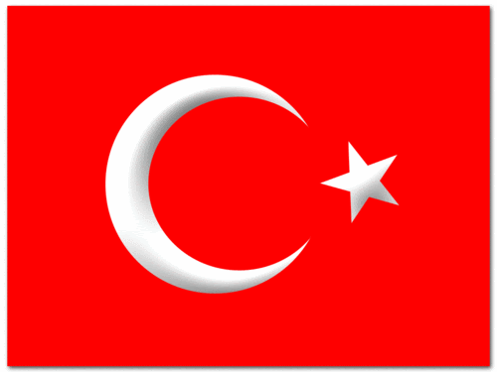

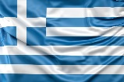
האסטרטגיה היוונית בעניין טורקיה
ציות לחוק הים
תמיכה בהצטרפות טורקיה לא"א
הושטת יד לשלום ושת"פ
כיבוד זכויות מיעוטים
חופש הדת
Notes:
יוון תומכת במהלך ההצטרפות של לטורקיה לאיחוד האירופי, מכיוון שיוון מאמינה שהאיחוד האירופי הוא זרז ליציבות וצמיחה אזוריים ומהלך זה יועיל לטורקיה ואירופה. עם זאת, תנאי מקדים מהותי להצטרפות טורקיה לאיחוד האירופי הוא עמידה בתנאי ההצטרפות הכולל כיבוד עקרון יחסי שכנות טובים.
הפטריארכיה האוקומנית - (הפטריארכיה האקומנית של קונסטנטינופול או הפטריארכיה האורתודוקסית של קונסטנטינופול ידועה גם ככנסייה האורתודוקסית של קונסטנטינופול היא אחת מארבע-עשרה הכנסיות האורתודוקסיות האוטוקפליות המרכיבות את עולם הנצרות האורתודוקסית) .

Slide 26
האסטרטגיה הטורקית בנוגע ליוון
דוקטרינת "המולדת הכחולה" דוקטרינת "המולדת הכחולה" רואה את טורקיה חוזרת לשליטה של ימי האמפריה העות'מנית, אשר מכוונת בין היתר לשליטה על כל משמעויותיה (ימית, אוירית, כלכלית...) בשלושת הימים המקיפים אותה – הים התיכון, הים האגאי והים השחור.
בנין כח ימי - במהלך השנים האחרונות יוצרו 33 ספינות נחיתה (נחתות) עבור חיל הים הטורקי, המיועדות להנחית גדודי חיל רגלים וכלים משוריינים על חופי אויב. פיתוח יכולת האיגוף הימי והנחיתה על חופים על ידי טורקיה מאפשרים לה לפעול כנגד האיים המזרחיים של יוון, ולהשתלט עליהם בעת מערכה.
שליטה על מאגרי גז ונפט - טורקיה הודיעה על אודות תוכנית קידוחים באזור הכלכלי הבלעדי שהיא קיבלה לפי ההסכם עם לוב, ובמיוחד בצמוד לאיי כרתים ורודוס.
העברת פליטים כמנוף לחץ על האיחוד - טורקיה, אשר בשטחה יותר 3.5 מיליון פליטים מסוריה, מנסה להגביר את הלחצים על האיחוד האירופי לסייע לה כלכלית ומדינית על מנת להתמודד עם הסוגיה ולמנוע מעבר פליטים נוספים אליה, בפרט מסוריה.

Slide 27


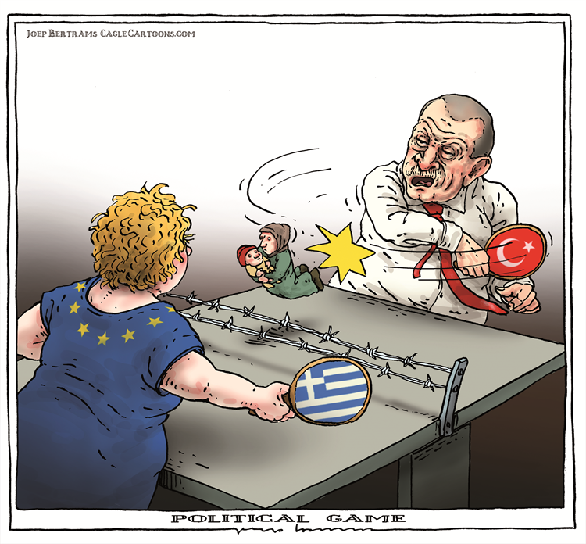
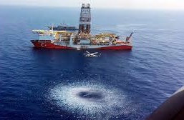




האסטרטגיה הטורקית
דוקטרינת המולדת הכחולה
שליטה על מאגרי נפט וגז
מעוניינת בבוררות
העברת פליטים – מנוף לחצים על האיחוד האירופי
בנין כח ימי

Slide 28





אז מה יהיה ? ...
קונפליקט מתמשך ללא שינוי מהמצב כיום (כמו הישראלי – פלסטיני)
או
קבלת טורקיה לאיחוד האירופי, תחייב אותה לשינוי מדיניות

Slide 29
ולסיכום ... תובנות
הים האגאי = זירת מאבק בין המזרח למערב.
אנחנו רואים בים האגאי זירת התנגשות בין שתי עוצמות גיאו-פוליטיות:
  טורקיה שלתפיסתה נדחתה ע"י אירופה, מפתחת גישה לעומתית כלפיה ששואבת ומסתמכת על ההיסטוריה של האימפריה העותומנית השואפת להיות מעצמה אזורית שיכירו בה (ראה דוקטרינת המולדת הכחולה).
  לעומתה יוון, שהקו המנחה את מדיניות החוץ שלה ומיתוגה כמדינה בטוחה להשקעות השואפת לעבור ממשבר לשגשוג שמול טורקיה, מאמצת מדיניות הכלה שרואה בחברותה בנאט"ו ובא"א כמרכיב בזהותה הכוללת גם ערכים, מדיניות ערכית וכיבוד החוק הבינלאומי. יעודה הוא שמירה על ריבונות מבלי להיקלע למלכודות הטורקיות שיאלצו את יוון לחזור ולבדוק את הסכמי לוזן או לאבד נכסים טריטוריאליים.
שתי גישות אלו מתנגשות בין היתר בזירת הים האגאי, המהווה מכלול ובו אינטרסים טריטוריאליים, כלכליים, מסחריים וביטחוניים.

Slide 30


לסיכום
הים האגאי = מוקד גיאו-אסטרטגי וגיאו-פוליטי
זירת מאבק בין מזרח ומערב
2 שחקניות המחזיקות בגישות שונות
"הפסימיסט מתלונן על רוחות איתנות,
האופטימיסט מחכה שהרוחות ישכחו,
אך הריאליסט מכוון את המפרשים"

